Slide 1


Analyse marketing

Slide 2
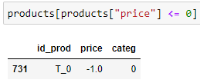



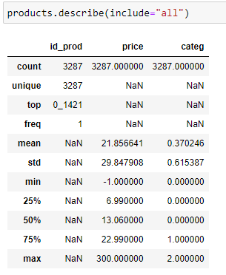
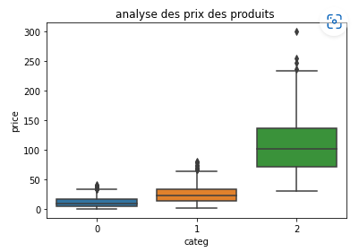
Nettoyage et préparation des données: Table « Products »
Analyses des erreurs lexicales:
Composition de la table :
Les catégories de livres :
Analyses des valeurs aberrantes :

Slide 3
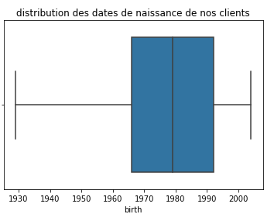


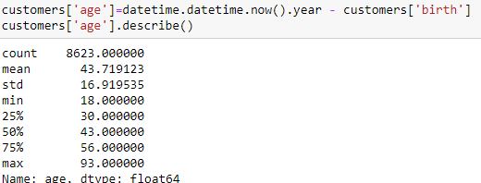
Nettoyage et préparation des données Table «Costumers»
Vérifications des erreurs sur les dates de naissance :
Composition de la table :
Vérifications des erreurs sur le genre du client :
Création de la variable « age » de client :

Slide 4
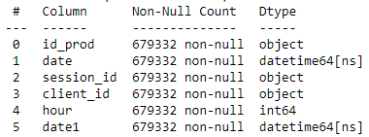

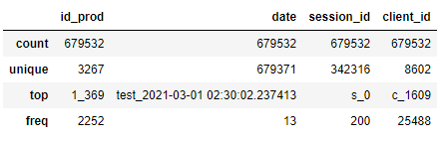
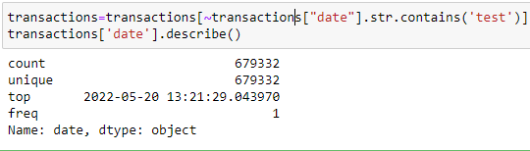
Nettoyage et préparation des données Table « transactions »
Convertir le type de la variable date à date et création d’une variable ‘hour’
Composition de la table transactions
On a trouvé 200 lignes teste sur 679532 observations, On peux donc virer les lignes de test

Slide 5
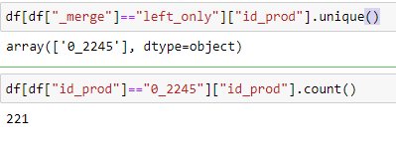
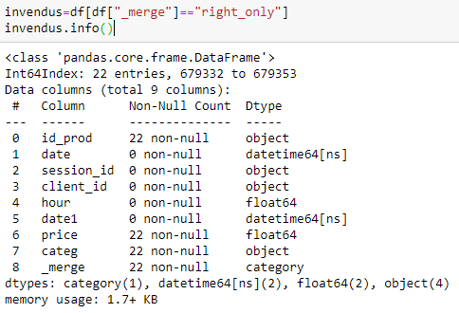
Rapprochement des tables transactions et products
l’ensemble des 22 produits de différentes catégories qui ne sont jamais vendu, il faut vérifier leur état de stock et la disponibilité , je partage la liste avec le service logistique, achat sous le nom « invendu »
On remarque que le produits 0_2245 est vendu 221 fois alors qu'il est pas géré par le stock (pas d'information sur le produit) on suppose que c est un bon d'achat et on véréfie avec le service facturation le service facturation confirme que c est un bon d'achat donc on peux le virée de notre base de données .

Slide 6

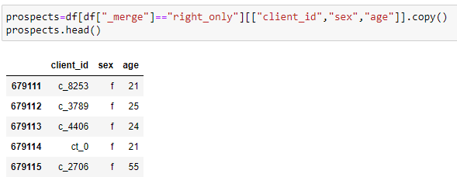

Rapprochement des tables df et customers
liste des comptes clients qui n’ont pas encore effectuer un achat
on propose d’élaborer une liste séparer pour les prospects pour mieux cibler nos compagnes de prospection
je partage avec le service marketing la liste sous le nom prospects
On ‘a aucune transactions sans le compte client , donc chaque achat nécessite d’avoir un compte client

Slide 7
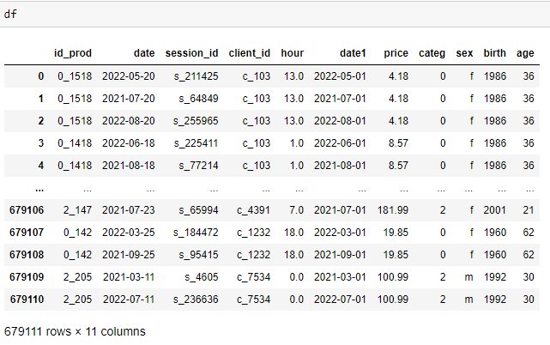
Dataframe finale df

Slide 8
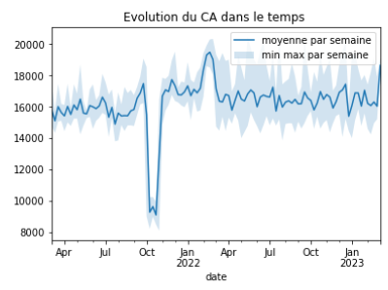
Analyse de l'evolutions du CA dans le temps

Slide 9
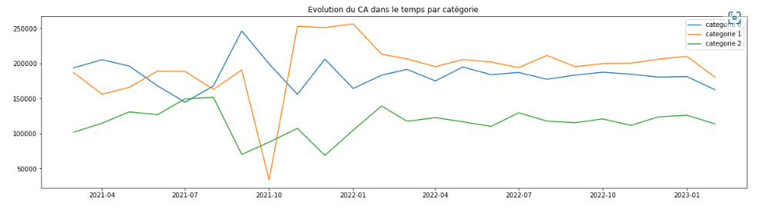
Evolution du CA par catégorie

Slide 10
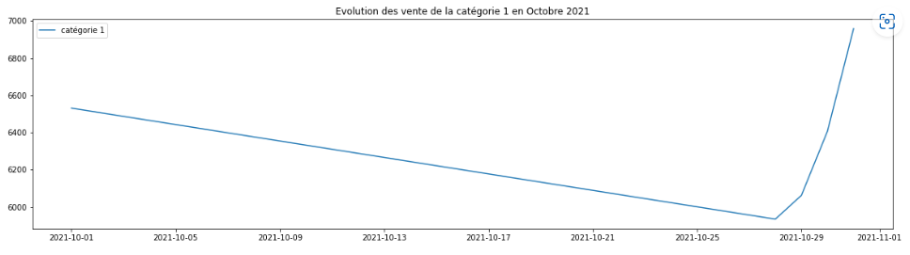
Evolution des vente de la catégorie 1 en Octobre 2021

Slide 11
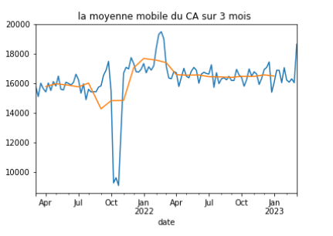
moyenne mobile

Slide 12
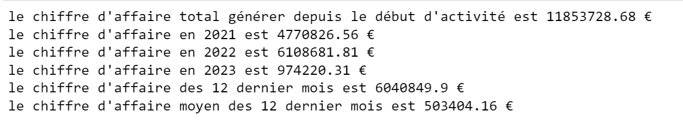
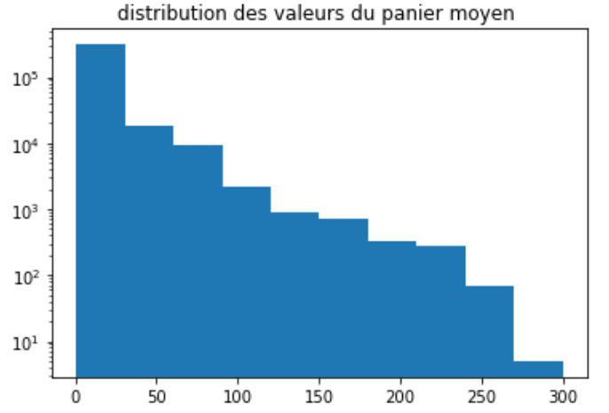

Calcul du chiffre d'affaires total , nombre des ventes et panier moyen

Slide 13
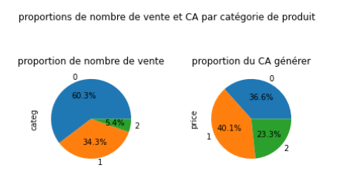
le nombre des ventes et le CA par catégorie de produit

Slide 14
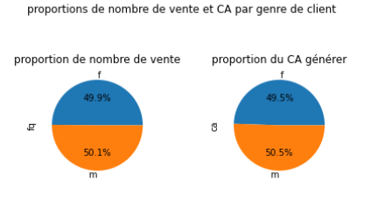
le nombre des ventes et le CA par genre

Slide 15
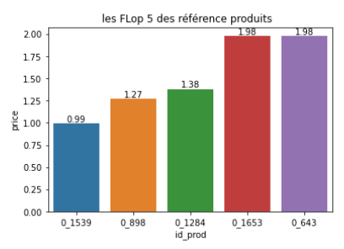
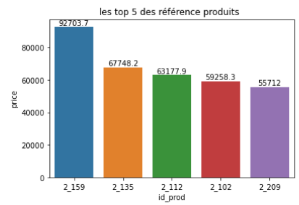
les 5 top/flop produits

Slide 16
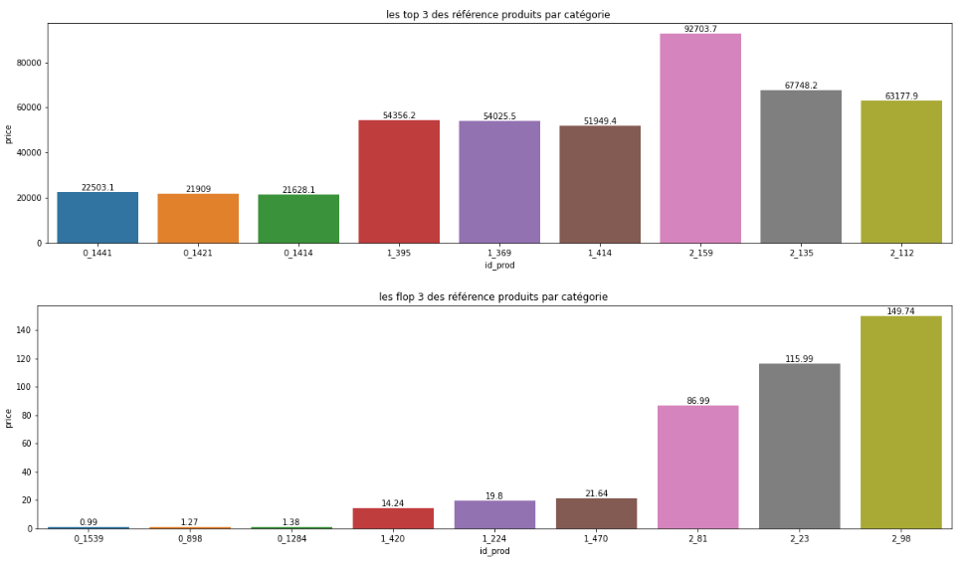
Les top/flop produits par catégorie

Slide 17
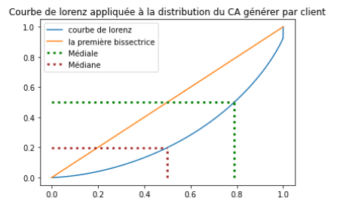
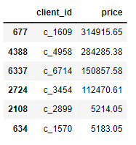
Les profils des clients par rapport au montant totale d’achats

Slide 18
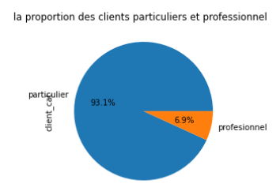
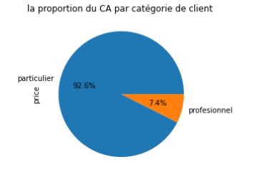
La proportion des clients Professionnels et particuliers

Slide 19
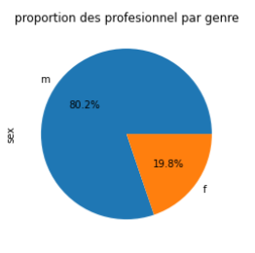
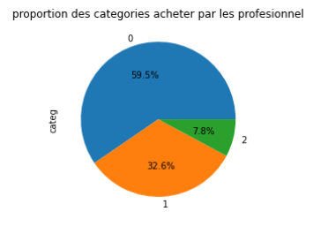

Analyse des profils des clients professionnels

Slide 20
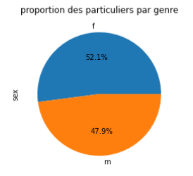
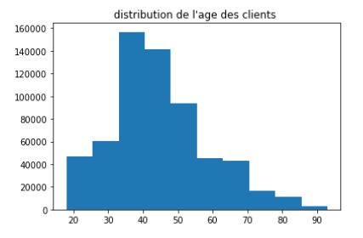
Analyse des profils des clients particuliers

Slide 21
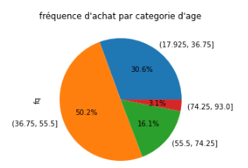
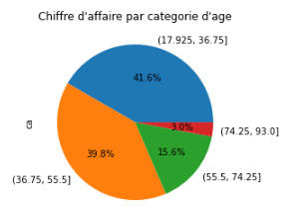

Slide 22
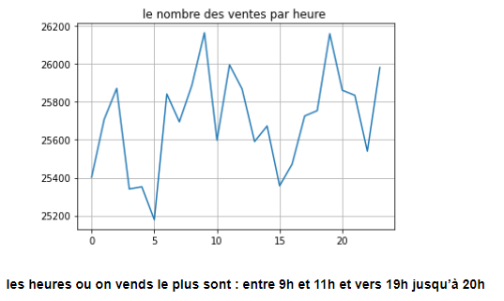
En quel moment de la journée on réalise le plus de vente

Slide 23
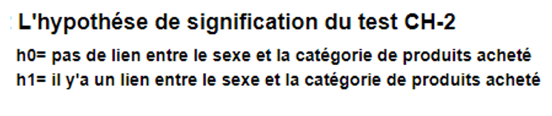
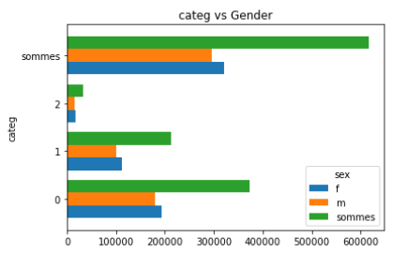
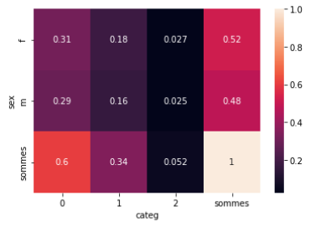
le lien entre le genre d’un client et les catégories des livres achetés

Slide 24
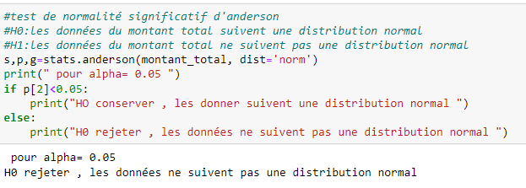
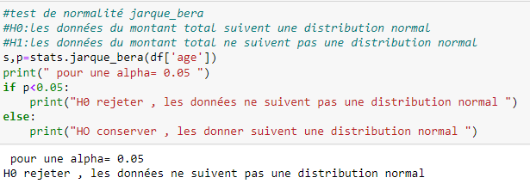
le lien entre l’âge et le montant total des achats Les tests de normalité:

Slide 25
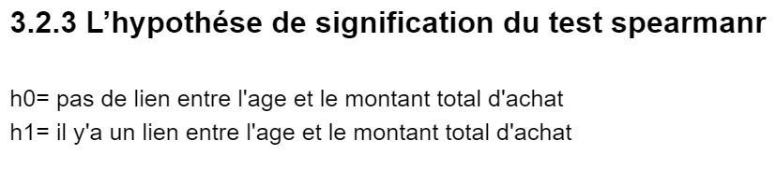
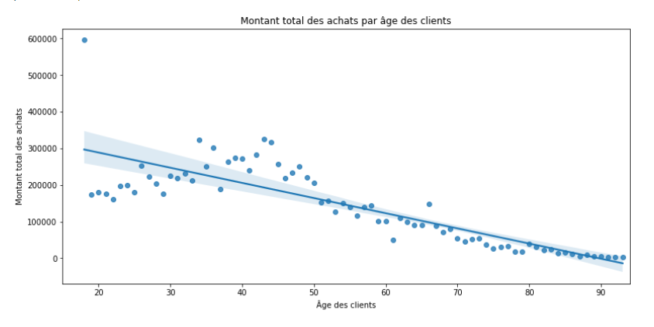
Exécution du test spearmanr

Slide 26

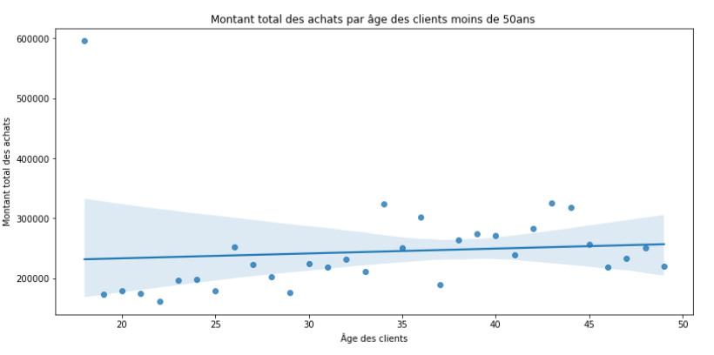
Exécution du test spearmanr( <50ans)

Slide 27

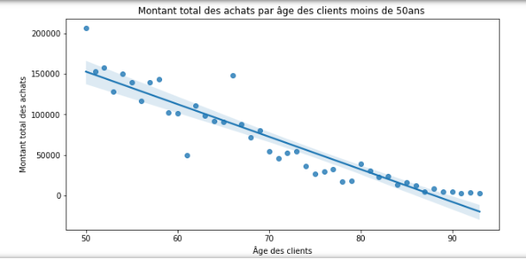
Exécution du test spearmanr( >50ans)

Slide 28
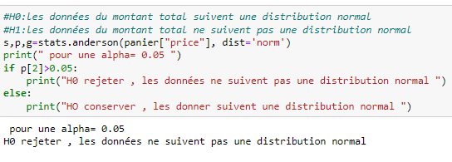
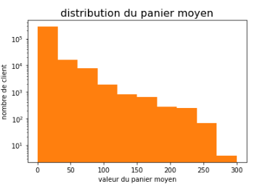
lien entre l’âge des clients et la taille du panier moyen

Slide 29


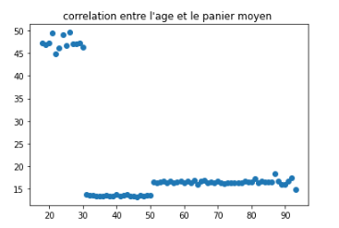
Test statistique spearmanr

Slide 30
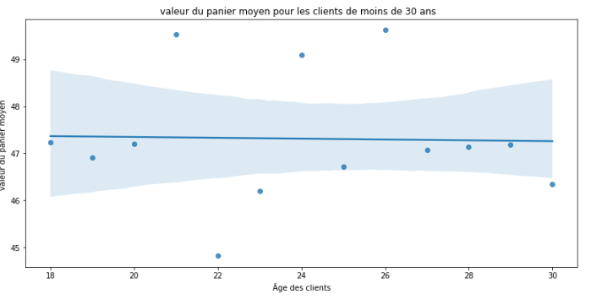
Le coefficient de corrélation entre l’age et la valeur du panier moyen pour les clients de mois de 30 ans selon le test spearmanr

Slide 31
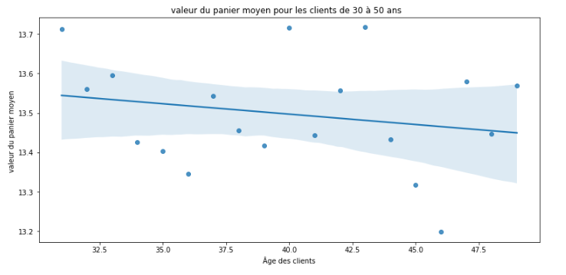
Le coefficient de corrélation entre l’age et la valeur du panier moyen pour les clients ente 30 et 50 ans selon le test spearmanr

Slide 32
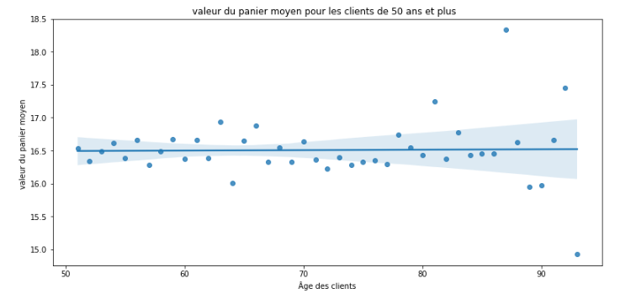
Le coefficient de corrélation entre l’age et la valeur du panier moyen pour les clients de 50 ans ou plus

Slide 33
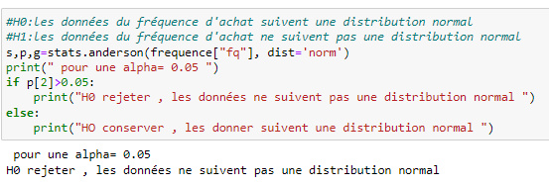
le lien entre l’âge des clients et la fréquence d’achat
test de normalité d’Anderson sur la frequence d'achat

Slide 34


Test statistique spearmanr

Slide 35


Le coefficient de corrélation entre l'âge et la moyenne de la fréquence d'achat pour les clients de moins de 30 ans avec le test de spearmanr

Slide 36


Le coefficient de corrélation entre l'âge et la moyenne de la fréquence d'achat pour les clients entre 30 et 50 ans avec le test de spearmanr

Slide 37


Le coefficient de corrélation entre l'âge et la moyenne de la fréquence d'achat pour les clients de 50 ans et plus avec le test de spearmanr

Slide 38

le lien entre l’âge des clients et les catégories des livres achetés

Slide 39

Test statistique Kruskall-Wallis

Slide 40


Lien entre la tranche d'age et la categorie des livres

Slide 41


